Slide 1
AC 07
Kayke Bento Aleixo – RA 1801013
Israel Souto dos Santos – RA 1800866
Matheus Rocha Garcia Sanches – RA 1800777
Lucas Kurata – RA 1800794

Slide 2
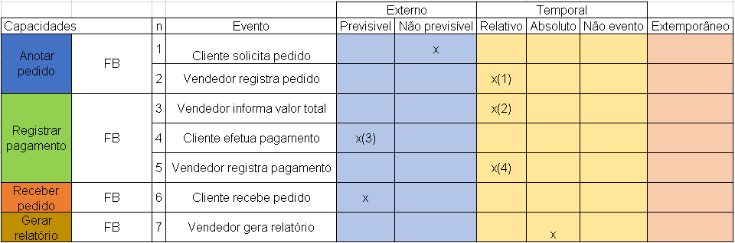
Análise de eventos

Slide 3
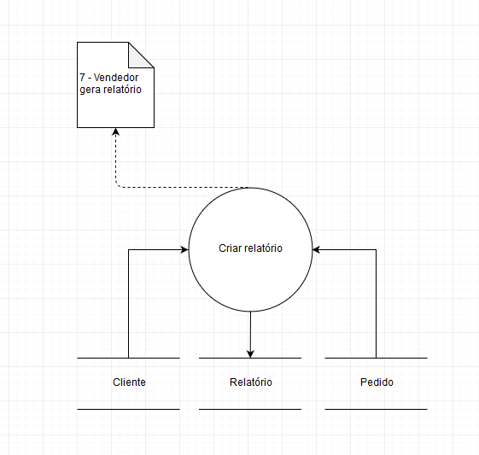
Descrição dos Processos de Negócio
DFD
Gerar relatório
Evento: Vendedor gera relatório
Objetivo: Vendedor gera relatório das vendas e do estoque do dia atual;
Trabalhadores Envolvidos: Vendedor
Vendedor consulta dados do cliente em Cliente;
Vendedor consulta dados de pedido em Pedido;
Vendedor armazena relatório em Relatório;

Slide 4
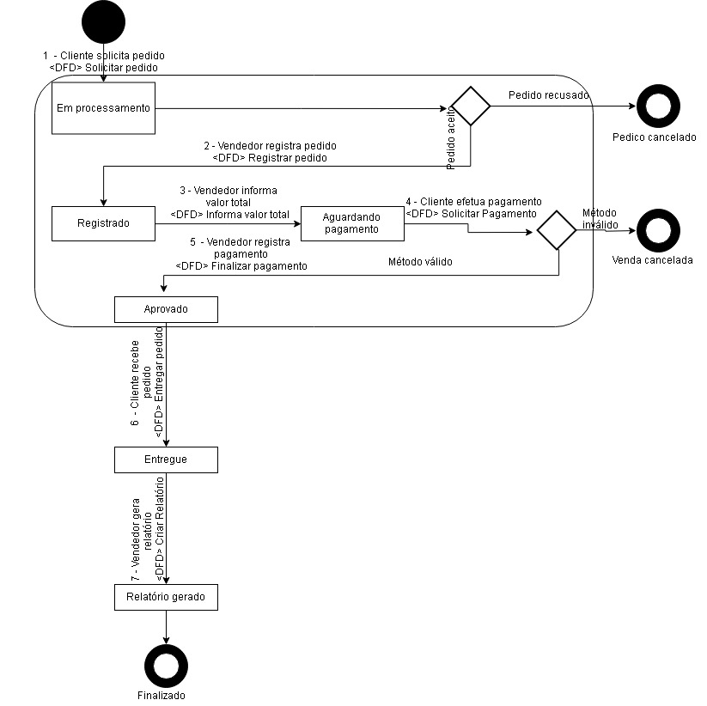

Slide 5
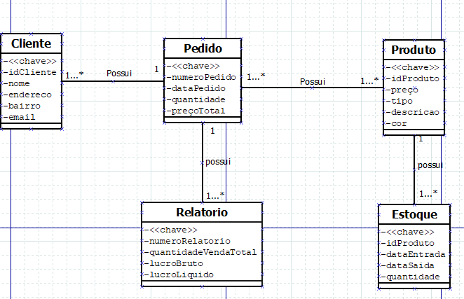
Modelo conceitual

Slide 6
Requisitos
Id_requisitos | Descrição
SSS_01 | O Vendedor gera relatório do dia no final do expediente.

Slide 7
Requisitos x Características
Requisitos | Características
SSS_01 | CAR_06, CAR_02
SSS_02 | CAR_02

